Slide 1

ID/Password 관리 프로그램
[1조] 양민규(팀장), 김예원, 손현식

Slide 2
프로젝트 소개
각 사이트 별로 상이한 아이디와 패스워드를 하나의 프로그램에서 통합 관리하기 위한 프로그램입니다.
사이트 별로 회원가입에 필요한 비밀번호의 형식이 달라 비밀번호를 혼동하는 일이 잦아서 메모장 등에
메모를 해두곤 했습니다.
하지만 기존의 메모장에 기록하는 방식은 보안에 취약하기 때문에 비밀번호만 따로 관리 할 수 있는
프로그램을 만들고자 이 프로그램을 기획하게 되었습니다.
카이사르, AES암호화 알고리즘을 이용하여 사용자의 비밀번호를 안전하게 관리합니다.

Slide 3
파트분담
양민규
김예원
손현식
전체 레이아웃 연결
프로젝트 총괄
비밀번호 암/복호화 기능 구현
- 카이사르 암호화
- AES 암/복호화
싱글톤(Singleton) 패턴 구현
목록, 정보추가 페이지 GUI
- 패널 리스트 구현
이벤트 구현
DB연동 : 사이트정보
SELECT, INSERT 기능 구현
암호화 알고리즘 자료조사
컨셉트, 디자인 기획
정보 조회, 정보 수정페이지 GUI
이벤트 구현
조회, 수정페이지 연결
비밀번호 일치 체크
비밀번호 복호화 기능 구현
- 카이사르 복호화
DB연동 : 사이트정보
UPDATE 기능 구현
버튼, 아이콘 제작 (PhotoShop)
PPT 제작
로그인, 회원가입 페이지 GUI
DB연동 : 회원가입
INSERT 기능구현
로그인, 회원가입 페이지 연결
로그인 기능 구현
싱글톤(Singleton) 패턴 구현
이벤트 구현
아이디 중복 체크
비밀번호 일치 체크

Slide 4
암호화 알고리즘이란?

Slide 5

암호화의 정의
암호화(暗號化) 또는 엔크립션(Encryption)은 특별한 지식을 소유한 사람들을 제외하고는
누구도 읽어볼 수 없도록 알고리즘을 이용하여 정보(평문을 가리킴)를 전달하는 과정이다.
이에 역행하는 과정을 해독 또는 디크립션(Decryption)이라고 하며
이로써 암호화된 정보를 다시 읽을 수 있다.

Slide 6

암호화의 필요성
암호화는 군사와 정부의 은밀한 대화를 위해 오랫동안 이용되어 왔다.
* 대표 사례 : 2차 세계대전 당시 에니그마(Enigma)
또한, 암호화는 수많은 종류의 시민 체계의 정보를 보호하는 데 흔히 쓰이고 있다.
이외에, 비트코인 및 랜섬웨어(Ransom Ware) 바이러스에도 암호화 알고리즘이 활용되고 있다.

Slide 7
카이사르 알고리즘

Slide 8
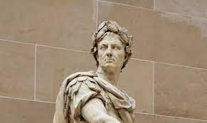
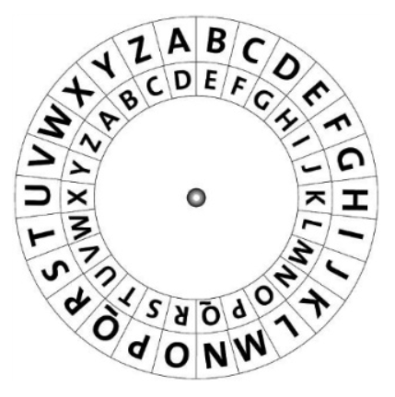
정의 및 등장배경
로마 공화정 말기의 정치가이자 군인
율리우스 카이사르(Gaius Julius Caesar)
주로 가족과 비밀통신을 할 때 이 알고리즘을 이용했다.
암호문 : EH FDUHIXO IRU DVVDVVLQDWRU
해석 : BE CAREFUL FOR ASSASSINATOR (암살자를 조심하라 )

Slide 9
알고리즘 동작방식
A를 D로, B를 E로, C를 F로…
규칙을 찾으셨나요?

Slide 10
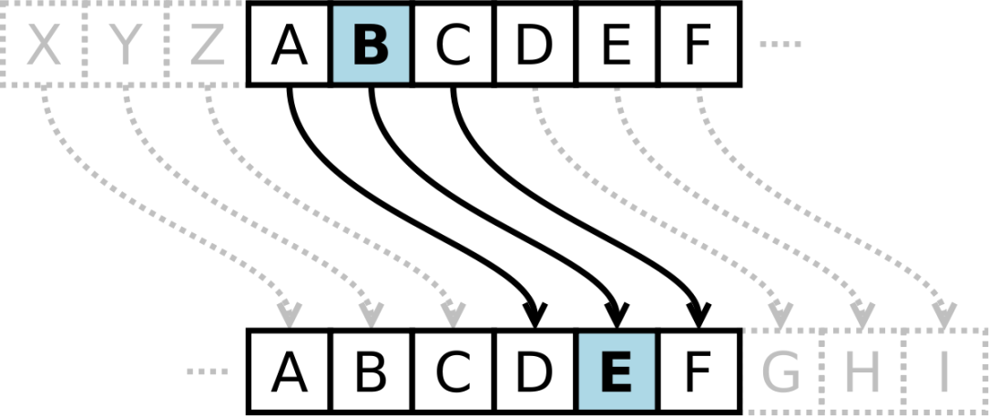
알고리즘 동작방식
로마자는 알파벳으로만 구성되어 있기 때문에
현재 구현하려면 숫자, 특수문자는 알고리즘을 적용 받을 수 없음
따라서 팀 프로젝트 내에서는 다음 원칙을 준수하여
숫자, 특수문자에 알고리즘을 적용
*원래 문자보다 3글자씩 뒤로 밀어서 암호화한다.
(아스키코드 표 참조)

Slide 11
예제코드(Add-On)
팀 프로젝트 시작 전, Add-On 코드를 먼저 만들어서 캡슐화 해둔 후
해당 메소드/클래스를 팀 프로젝트 내에서 호출하는 방식으로 구현하였음
꼭 필요한 기능을 미리 모듈화 해둘 수 있기 때문에 개발에 소요되는 시간의 효율을 높일 수 있음
예시1)원래 문자 : ABC ↔ 암호문자 : DEF
예시2)원래 문자 : xyz ↔ 암호문자 : abc
예시3)원래 문자 : 890 ↔ 암호문자 : 123
예시4)원래 문자 : >?@ ↔ 암호문자 : [\]
예시5)원래 문자 : |}~ ↔ 암호문자 : !"#

Slide 12
암호화 알고리즘

Slide 13
기본 구조
기본적으로는 아래와 같은 구조를 가진다.
평문
암호문
평문
암호화
복호화
암호화(Encrypt) 및 복호화(Decrypt)에는
시크릿 키(Secret Key)가 사용된다.
즉, 평문(혹은 암호문)과 시크릿 키를 모두 알고 있어야
암호화(혹은 복호화)가 가능하다.

Slide 14
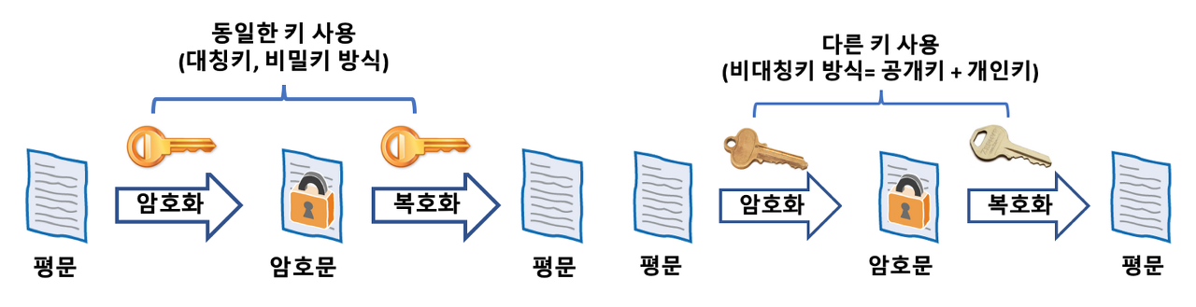
알고리즘의 종류
암호화 알고리즘은 크게 두 가지로 나뉜다. (Hash 함수 방식 제외)
① 대칭 키 방식
암호화, 복호화를 하는 데 사용하는 시크릿 키가 동일한 방식. 속도가 월등히 빠르며,
시크릿 키가 유출될 시 해킹이 쉬움
VPN, 인터넷메일, 전자메일, HTTPS 등 대부분의 암호화에 이용
② 비대칭 키 방식
암호화, 복호화를 하는 데 사용하는 시크릿 키가 동일하지 않은 방식. 속도가 느리며,
해킹이 보다 어려움
전자서명 / 봉투 등 특정인에게 암호화된 내용을 발송할 때 이용

Slide 15
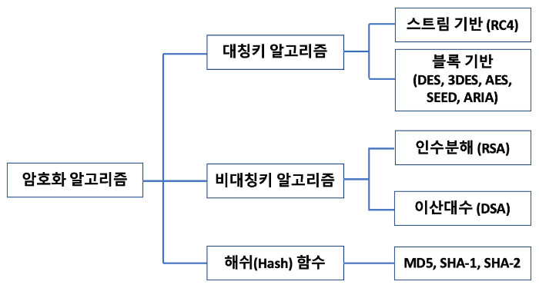
알고리즘의 종류
암호화 알고리즘은 아래와 같이 분류된다.

Slide 16
AES알고리즘

Slide 17
정의 및 등장배경
AES이전 미국 표준 기술 연구소는 1977년에 DES를 표준으로 지정하였고
DES는 오랫동안 암호화의 표준으로 잘 사용되었다.
그러나 1990년대에 기술의 발전으로 56비트 키를 쓰는 DES가 더 이상 안전하지 않게 됨에 따라
암호화 알고리즘의 발전이 요구되었다.
* 현재 CPU사양 중 하나인 인텔 9900K 기준으로
DES 알고리즘은 반나절(약 12시간)이면 해킹가능
1997년 9월 알고리즘 공모를 받아서 2001년 11월 26일에
Rijndael(레인달) 알고리즘을 AES 알고리즘으로 채택함
AES 알고리즘은 암호화 키의 길이에 따라
AES-128, AES-192, AES-256 으로 나뉨

Slide 18
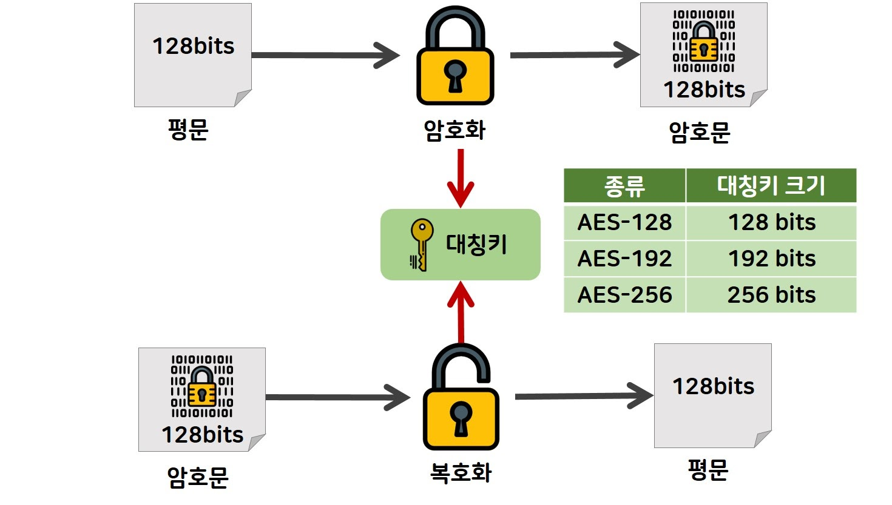
동작방식
대칭키(암호화 키)의 크기에 따라 알고리즘 결정
기본적으로는 대칭키 방식을 따름
AES-128 기준, 총 10개 라운드를 진행하며 평문을 암호화

Slide 19
예제코드(Add-On)
AES-128 방식과 AES-256 방식을 비교
(기본적인 구현내용은 완전히 동일함)

Slide 20
프로젝트 설계

Slide 21
Flow chart
회원정보
입력 및 저장
프로그램
시작
로그인 페이지
진입
회원여부
회원가입 페이지
진입
NO
YES
목록조회 페이지
진입
신규 정보(사이트)
추가/수정
복호화 암호
조회
웹사이트
이동
저장, 초기화
계정비번
입력
초기화
불일치
저장
일치
DB에
정보 저장
복호화 암호 출력
수정
YES
NO

Slide 22
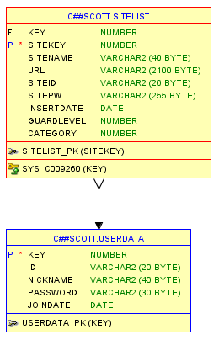
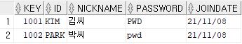
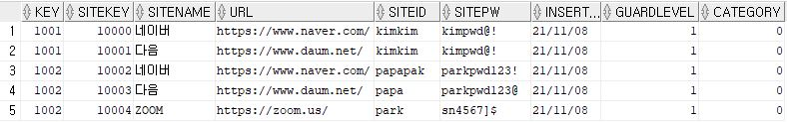
DB 테이블구조
[1] USERDATA 테이블
[2] SITELIST 테이블

Slide 23
Singleton Data
저장용 클래스
(static 메소드를 참조)
값 저장
값 호출
패널 A
패널 B

Slide 24
프로젝트 구현

Slide 25
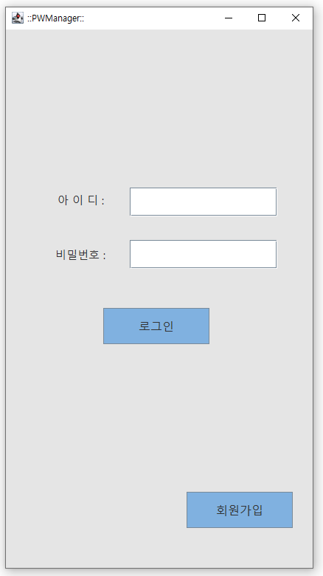
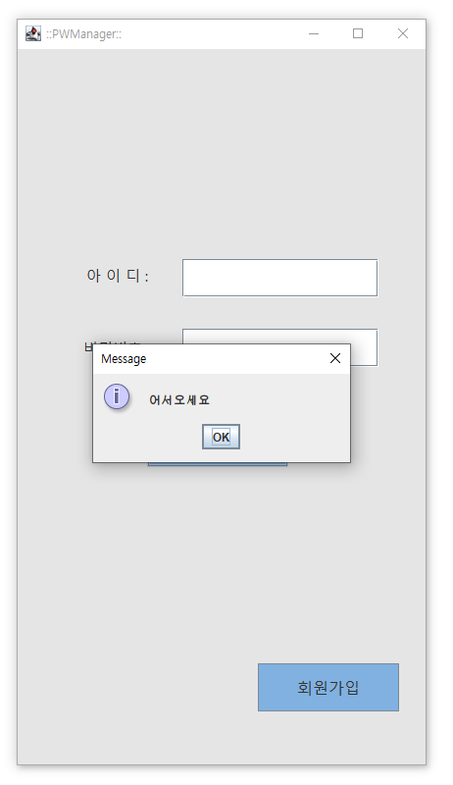
로그인
사용자 정보
Singleton에 저장

Slide 26
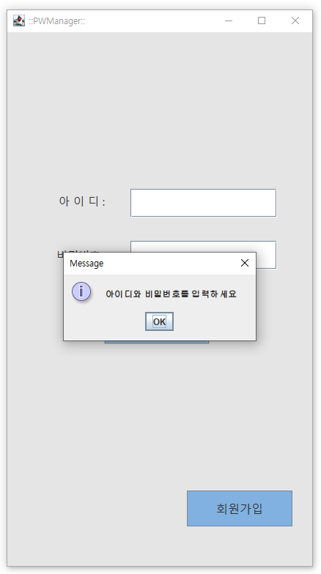
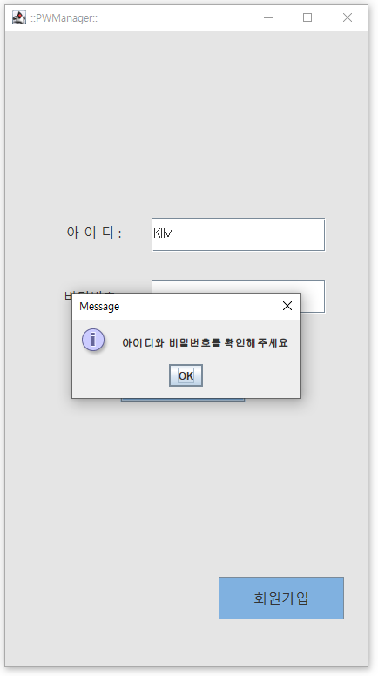
로그인

Slide 27
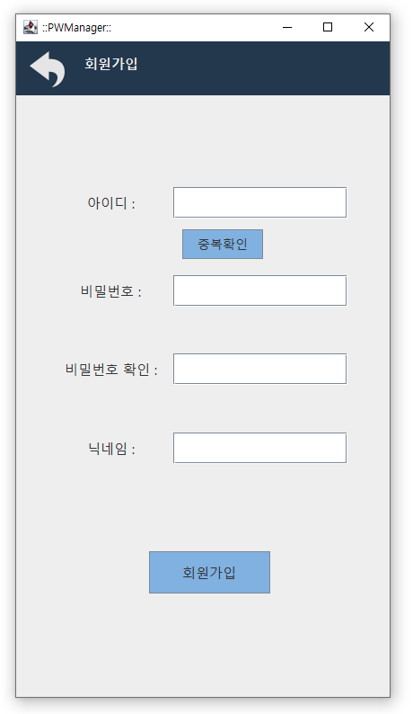
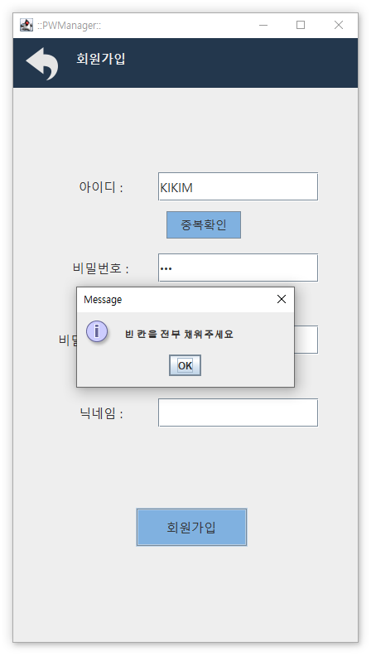
회원가입
DB연동 중복확인

Slide 28
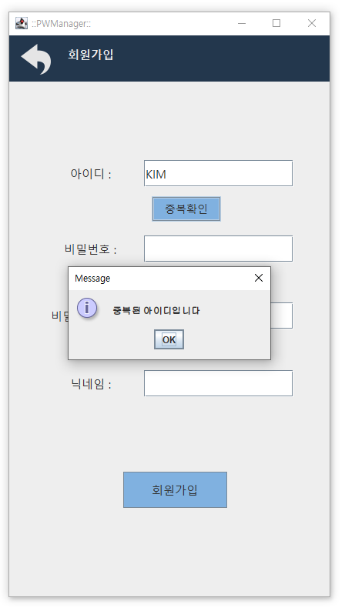
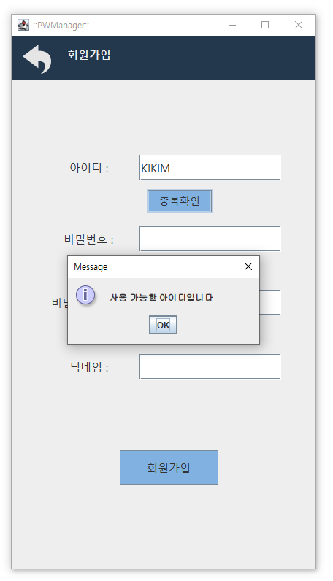
회원가입

Slide 29
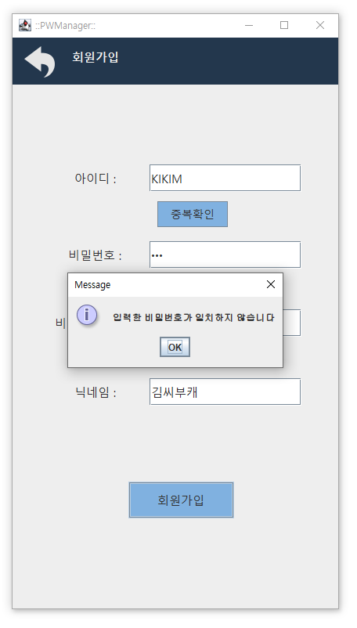
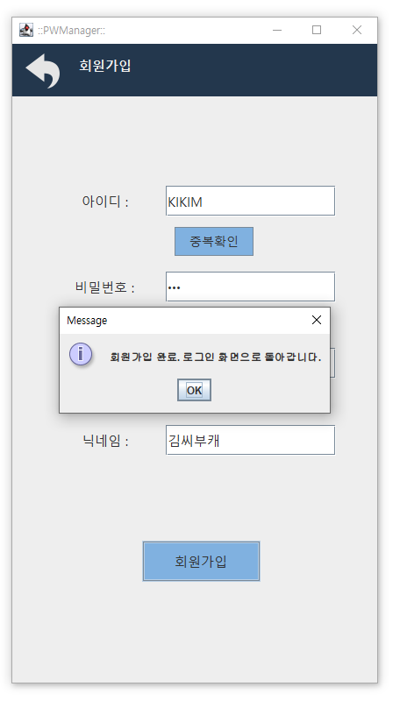
회원가입
회원정보 DB저장

Slide 30
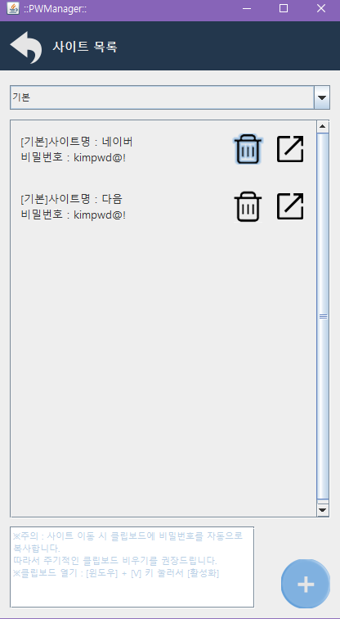
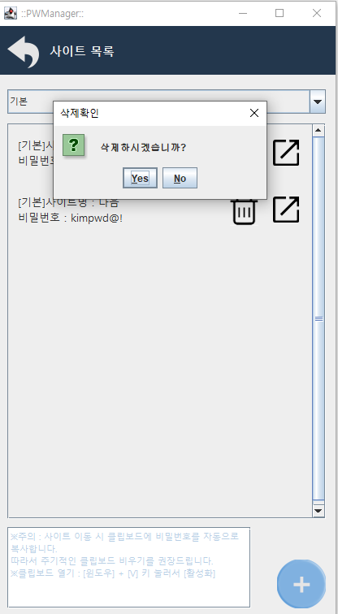
메인 리스트
버튼 강조
카테고리
조각패널

Slide 31
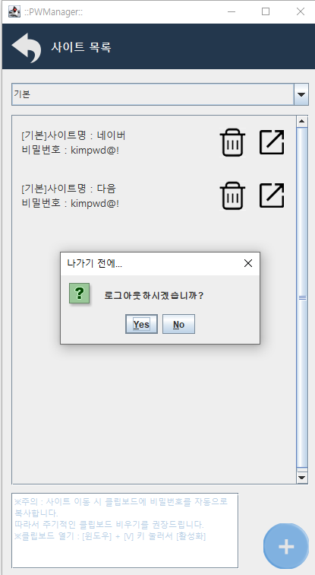
메인 리스트
뒤로 가기 버튼
조회 페이지로 이동
& Singleton 에 사이트정보 저장
해당 웹사이트로 이동
& 클립보드에 암호 복사
사이트 추가하기

Slide 32
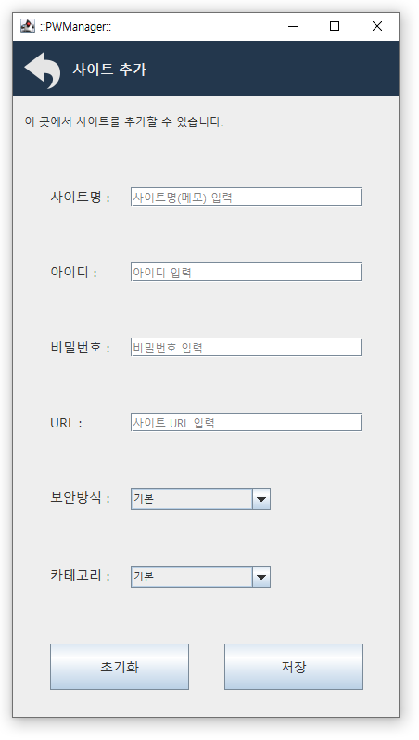
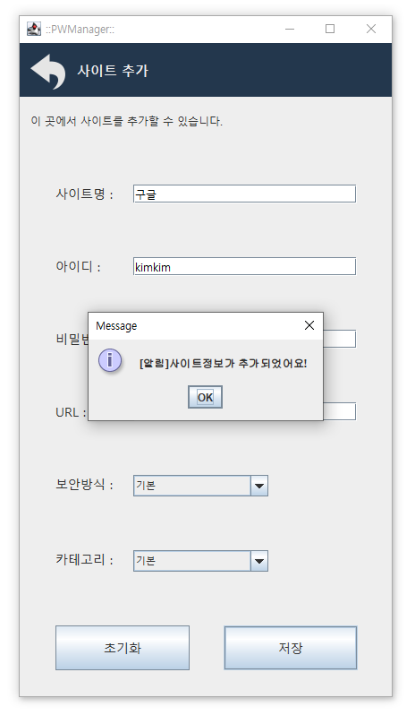
정보 추가
뒤로가기 버튼
입력 받은 비밀번호 암호화
모든 정보 초기화

Slide 33
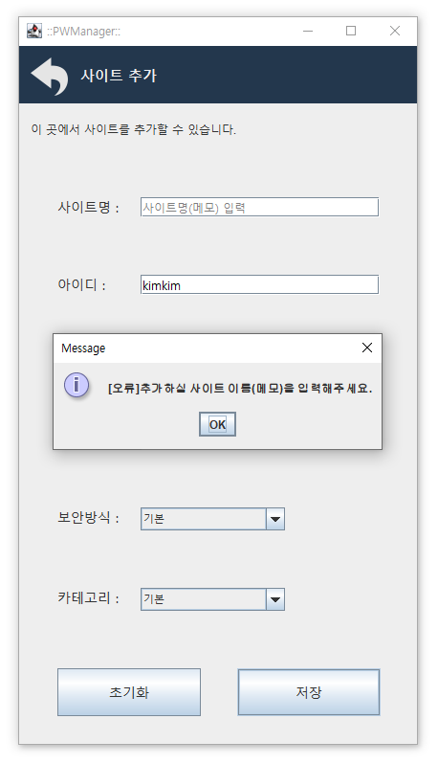
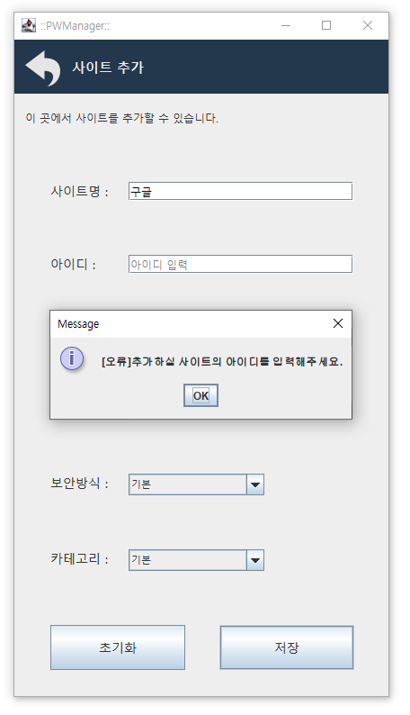
정보 추가

Slide 34
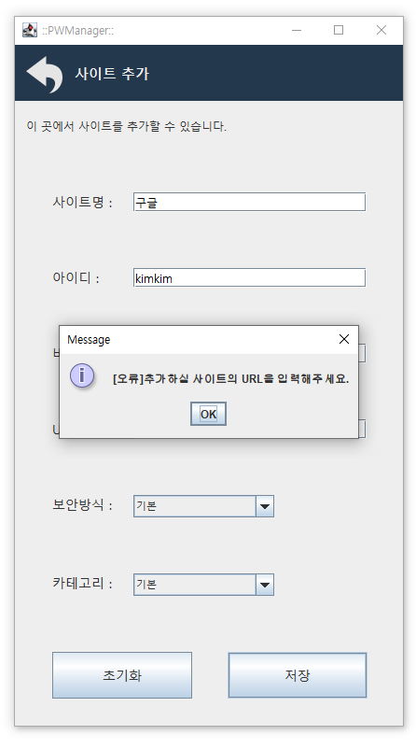
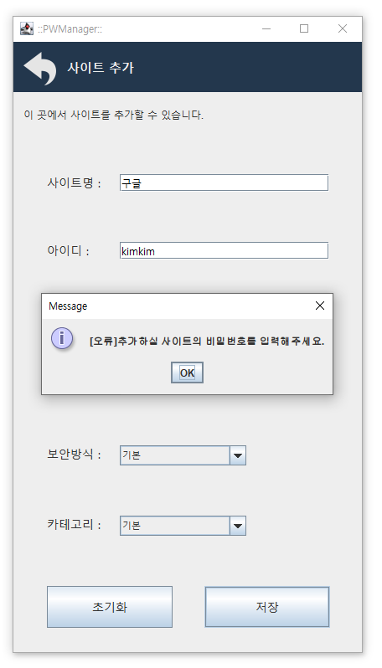
정보 추가

Slide 35
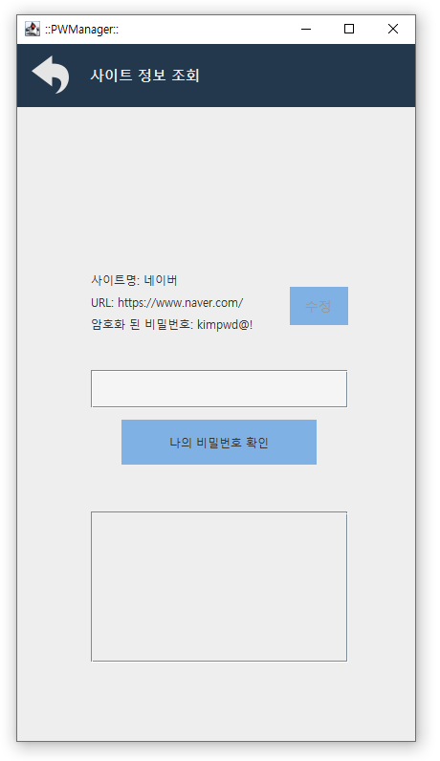
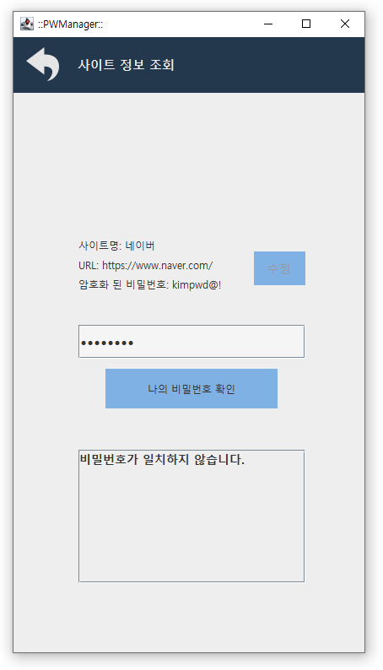
정보 조회
Singleton 에서
사이트정보 불러오기
사용자 비밀번호
비밀번호 불일치

Slide 36
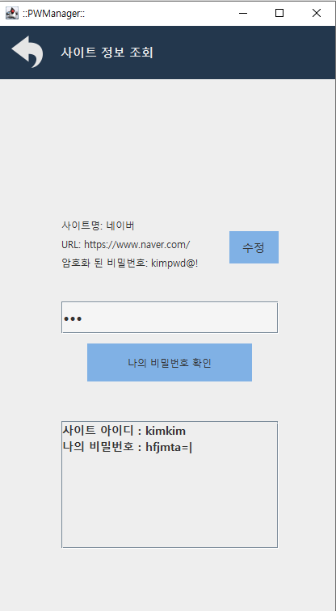
정보 조회
수정버튼 활성화
사용자 비밀번호 일치
-> 사이트 비밀번호 복호화

Slide 37
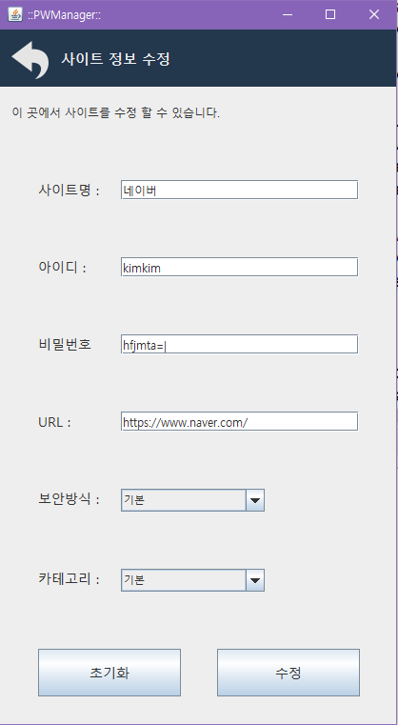
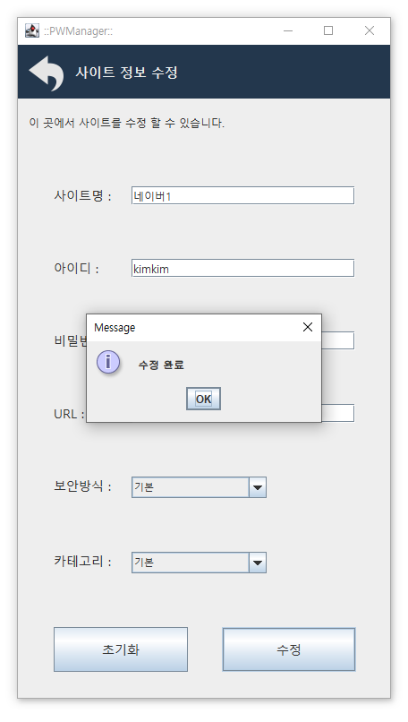
정보 수정
기존 사이트 정보 자동으로 입력
알고리즘 선택
(AES 선택 가능)
DB에 정보 저장
모든 정보 초기화

Slide 38
Epilogue
- 텍스트 내용 인용 -
암호화 알고리즘의 정의
https://ko.wikipedia.org/wiki/%EC%95%94%ED%98%B8%ED%99%94
암호화 알고리즘의 종류
https://brunch.co.kr/@ka3211/11
AES 알고리즘 정의,등장배경 +동작 방식
https://namu.wiki/w/AES
- 이미지 인용 -
https://www.boannews.com/media/view.asp?idx=91038&kind
https://blog.naver.com/applenews7/222559140252
https://terms.naver.com/entry.naver?docId=3609905&cid=58598&categoryId=59316
https://wondangcom.com/1859
https://adela.love/posts/cryptography
https://brunch.co.kr/@ka3211/11
https://joongbu.raonctf.com/essential/study/web/symmetric_key

Slide 39


Slide 40

Thank you

